Slide 2
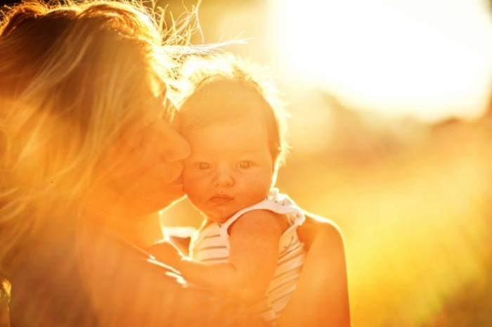
Мама

Slide 4
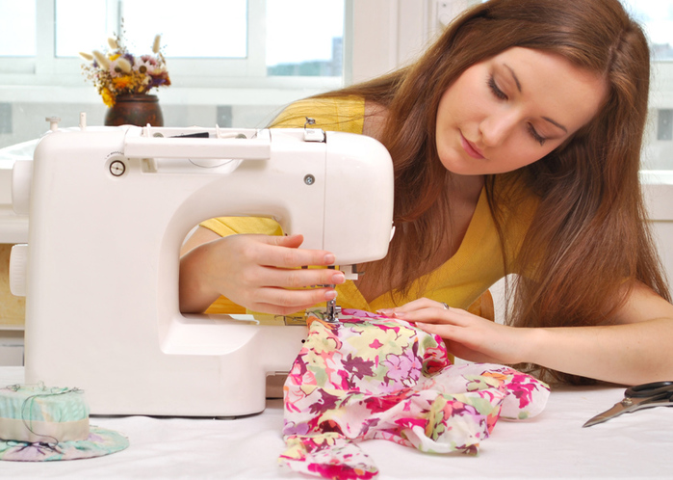
Теплые вещи быстро и тихо шьет для детишек мама-портиха

Slide 5
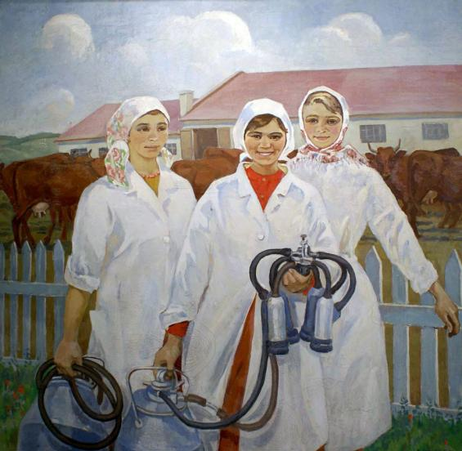
Доит корову с утра спозаранку в чистом загоне мама-доярка

Slide 6
Зубки больные без всяких уколов вылечит мама – врач-стоматолог

Slide 7
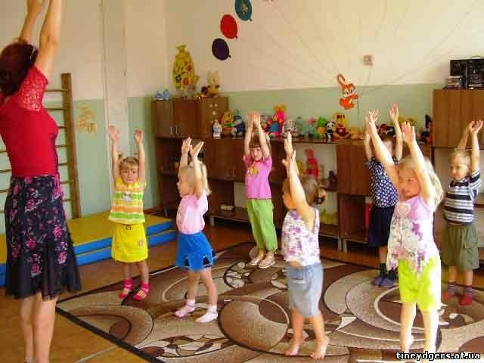
В детском саду много занятий. Мама там няня и воспитатель

Slide 8
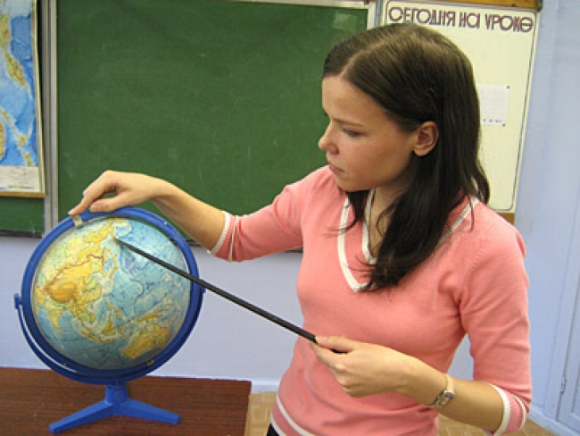
В школе не меньше занятий смотрите. Ставит оценки мама - учитель

Slide 9
Из корешочка растить не устанет чудо-растение мама - ботаник

Slide 10
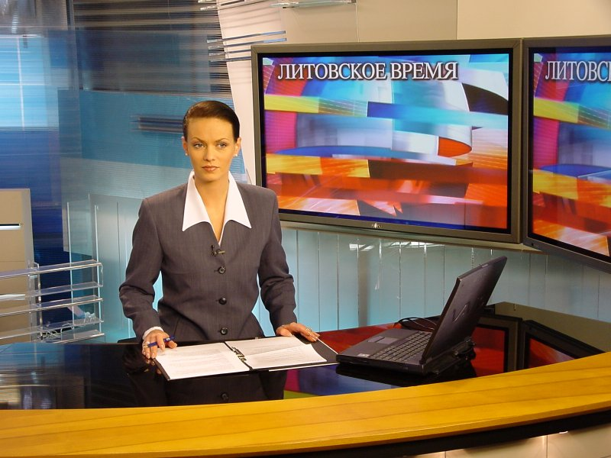
Пишит в газеты статьи и записки мама-писатель и журналистка

Slide 11
Вкусной колбаски достала с витрины нам мама, она – продавец магазина

Slide 12
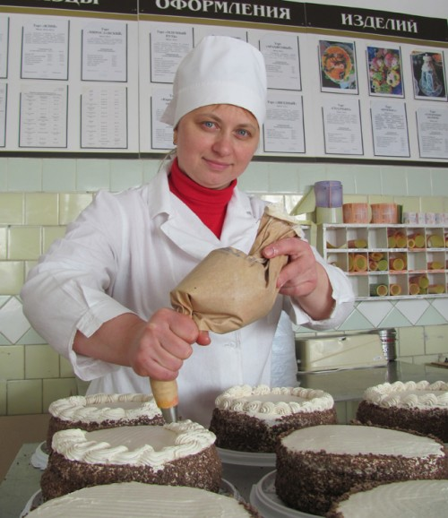
Плюшки и булочки кушать спешите. Их приготовила мама - кондитер

Slide 13
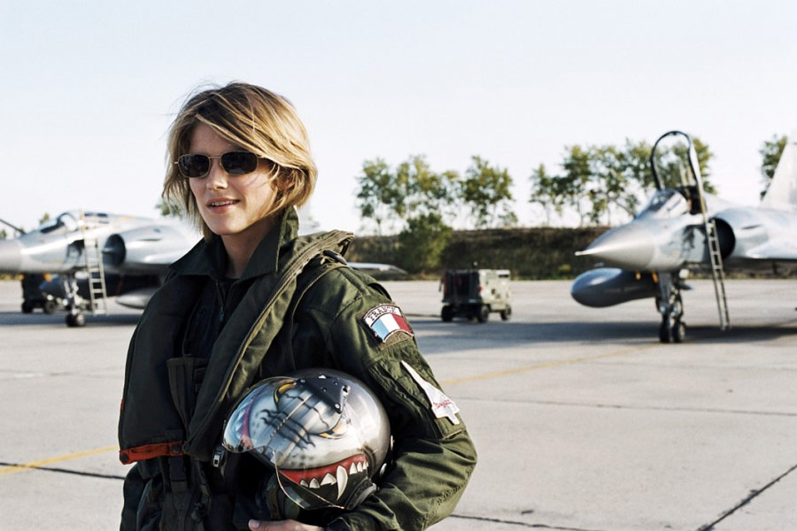
Наша мама отправляется в полет,
потому что наша мама называется пилот

Slide 14
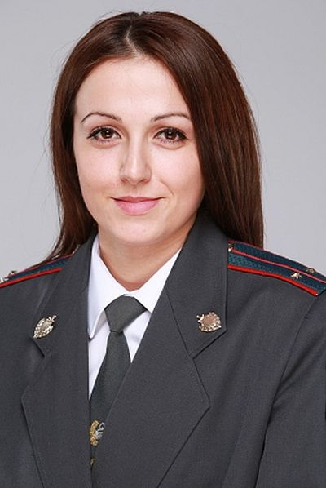
Вот у Коли, например, мама - милиционер

Slide 15
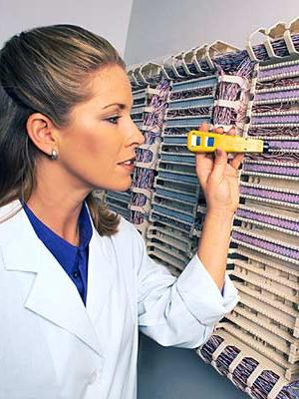
А у Толи и Веры – обе мамы - инженеры

Slide 16
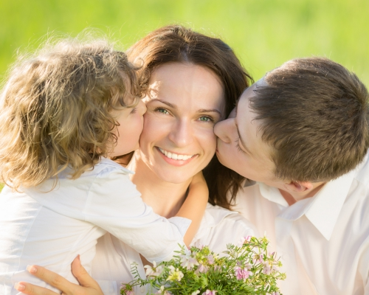
Мамы разные нужны!
Мамы всякие важны!

Slide 17
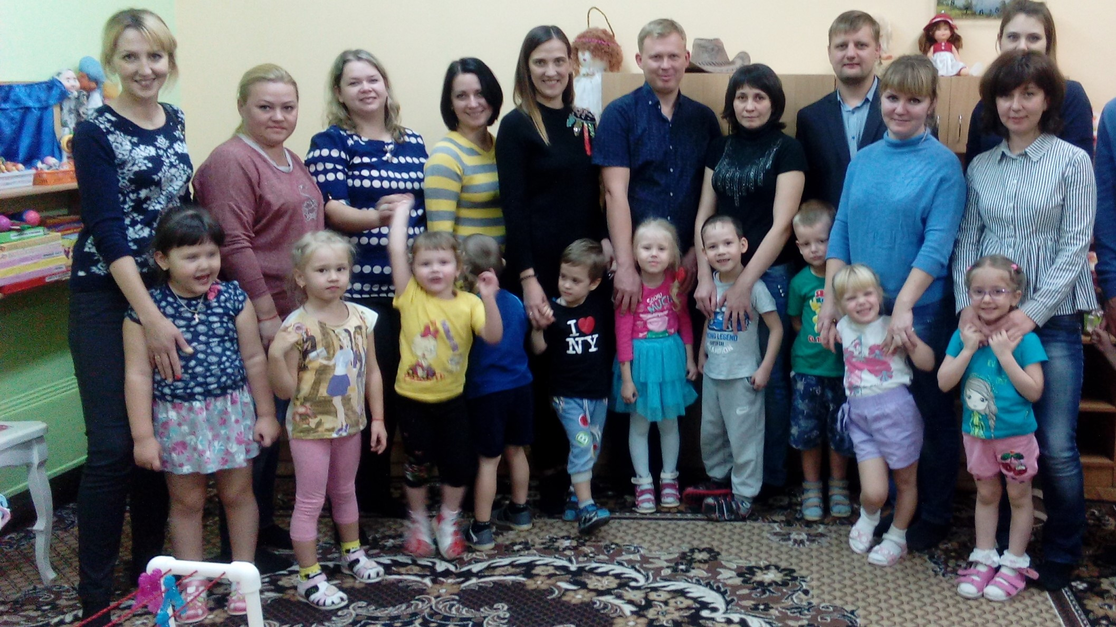
Наши мамочки

Slide 18
